Slide 1
ỦY BAN NHÂN DÂN QUẬN LONG BIÊN
TRƯỜNG TIỂU HỌC ĐÔ THỊ VIỆT HƯNG
BÀI GIẢNG ĐIỆN TỬ
KHỐI 3
MÔN: TOÁN

Slide 2
Giải bài toán bằng hai bước tính
Giải bài toán bằng hai bước tính

Slide 3
1

Slide 4
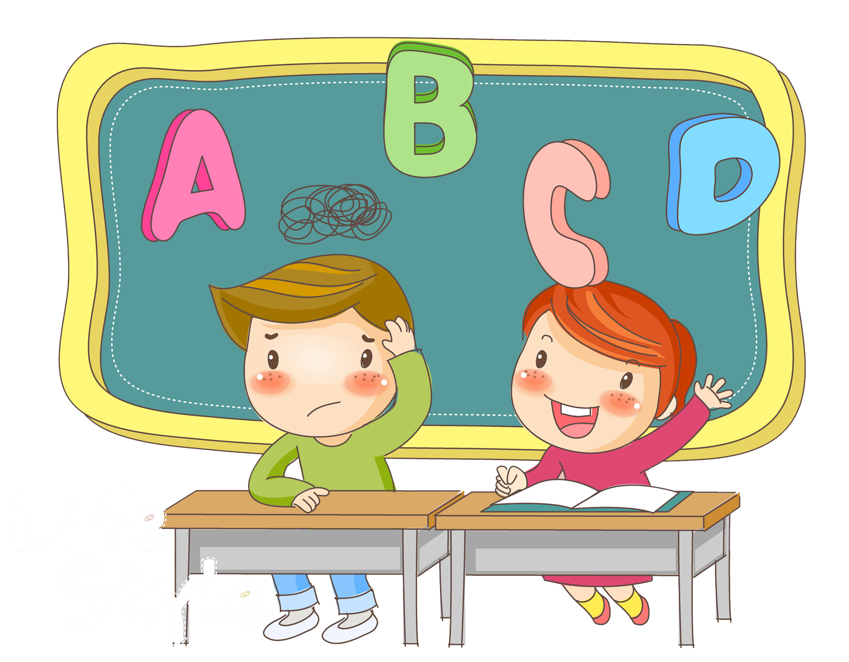
2

Slide 5
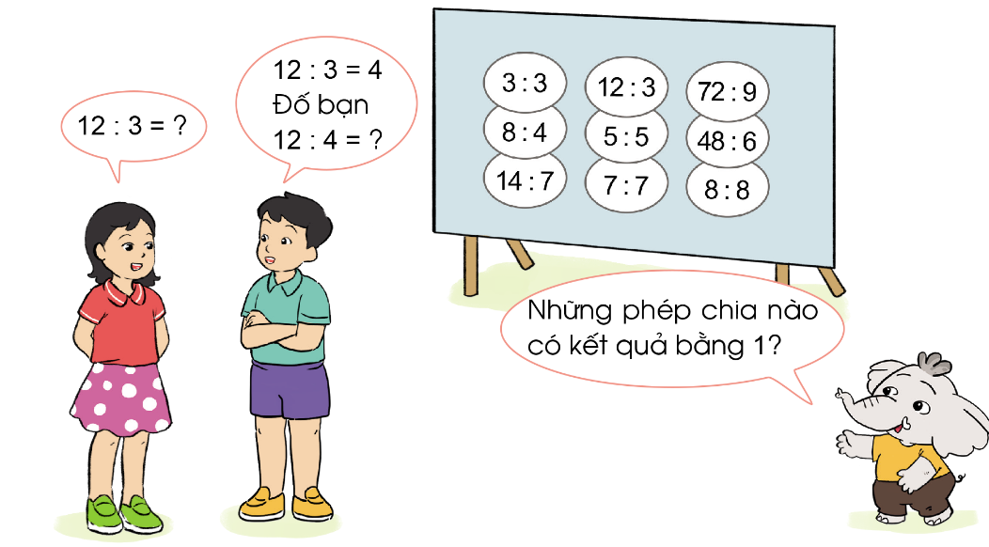
1
4
8
2
1
8
2
1
1

Slide 6
a) Tính nhẩm
= 4
= 7
= 5
= 1
4 : 1 7 : 1 5 : 1 1 : 1
Nhận xét: Số nào chia cho 1 cũng cho kết quả bằng chính số đó.

Slide 7
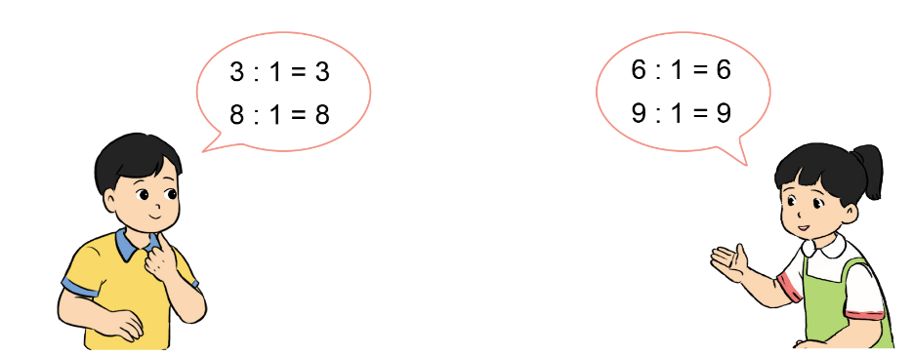
b. Lấy ví dụ tương tự câu a rồi chia sẻ với bạn.

Slide 8
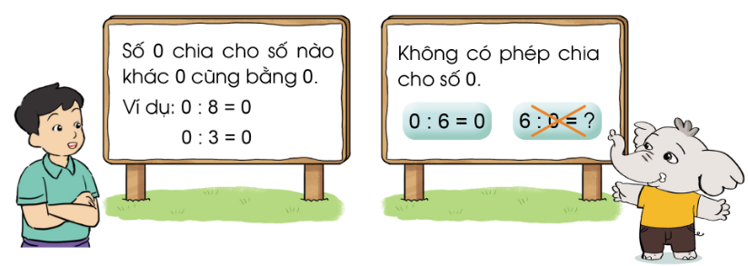
Đọc nội dung sau và thảo luận với bạn.

Slide 9
Nhận xét: Trong một phép chia, số chia luôn phải khác 0

Slide 10
b. Tính nhẩm
= 0
0 : 7 0 : 5 0 : 10
0 : 9 0 : 4 0 : 1
= 0
= 0
= 0
= 0
= 0

Slide 11
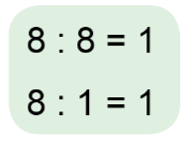
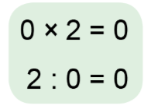
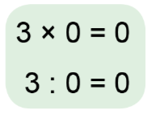
c. Tìm phép tính sai và sửa lại cho đúng



0 : 2
0 : 3
8

Slide 12
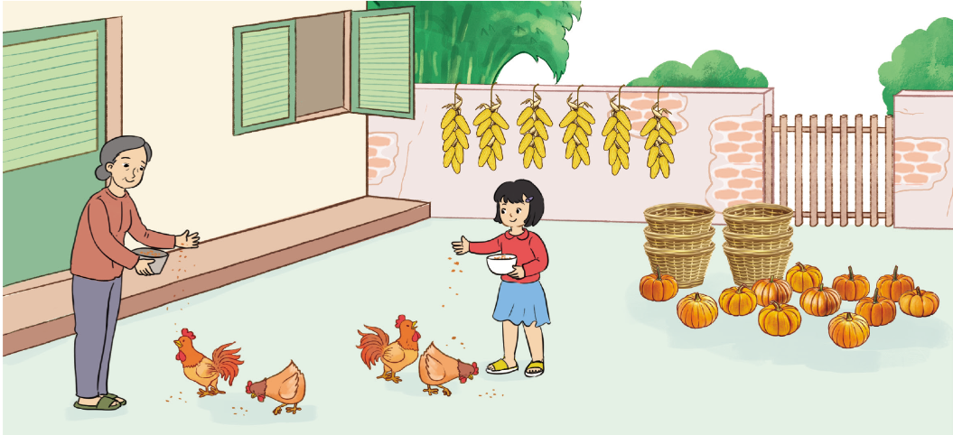

Slide 13
Trên tường đang phơi 6 túm ngô, mỗi túm ngô có 8 bắp ngô. Hỏi có tất cả bao nhiêu bắp ngô?
Trên sân có 12 quả bí ngô, xếp đều vào 6 rổ. Hỏi mỗi rổ có mấy quả bí ngô?

Slide 14
3

